Slide 1

酒数据集可视化—数据预处理

Slide 2
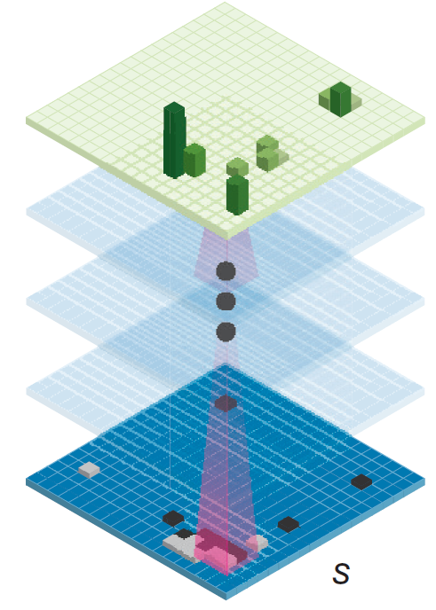
目录 content
第一节
项目知识准备
第二节
项目实训
第三节
项目拓展

Slide 3
第一节
项目知识准备

Slide 4
项目知识准备
2.1.1数据处理
2.1.2数据降维
2.1.3数据集拆分

Slide 5
2.1.1数据处理
原始数据极易受到噪声（如缺失值、不一致数据）的侵扰，通常情况下量级越大的数据集包含的噪声越多，因此，在建模训练之前需要对数据进预处理。预处理分为数据处理、数据降维和数据集划分。
这里的数值处理主要指的是机器学习scikit-learn库中的preprocessing模块中的数据预处理方法，将原始数据转换为适合机器学习的形式，用于改善机器学习的效果。常见的数据预处理方法包括标准化、离差标准化、二值化、归一化、独热编码处理。
Notes:
课程的目标和预期结果，和/或通过学习培养的技能。

Slide 6
2.1.1数据处理
原始数据极易受到噪声（如缺失值、不一致数据）的侵扰，通常情况下量级越大的数据集包含的噪声越多，因此，在建模训练之前需要对数据进预处理。预处理分为数据处理、数据降维和数据集划分。
这里的数值处理主要指的是机器学习scikit-learn库中的preprocessing模块中的数据预处理方法，将原始数据转换为适合机器学习的形式，用于改善机器学习的效果。常见的数据预处理方法包括标准化、离差标准化、二值化、归一化、独热编码处理。
Notes:
课程的目标和预期结果，和/或通过学习培养的技能。

Slide 7
2.1.1数据处理
均值方差标准化是一种将数据转化为标准正态分布的标准化方法。在回归模型中，服从正态分布的自变量和因变量往往对应着较好的回归预测效果。标准差标准化使得经过处理的数据符合标准正态分布，即均值为0，标准差为1。
StandardScaler将数据按其特征（按列进行）减去平均值和缩放到单位方差来标准化特征。得到的结果是，对于每个属性/每列来说所有数据都聚集在0附近，标准差为1，使得新的X数据集方差为1，均值为0。
Notes:
课程的目标和预期结果，和/或通过学习培养的技能。

Slide 8
2.1.1数据处理
如果数据的分布本身就服从正态分布，就适用于标准化处理。在进行标准化的过程中就将训练集的均值和方差当做是总体的均值和方差，因此对测试集使用训练集的均值和方差进行预处理。
preprocessing模块中的StandardScaler类是一个用来将数据进行归一化和标准化的类。其基本语法格式如下：
class sklearn.preprocessing.StandardScaler(copy=True, with_mean=True, with_std=True)
Notes:
课程的目标和预期结果，和/或通过学习培养的技能。

Slide 9
2.1.1数据处理
2. 离差标准化（MinMaxScaler）
有时数据中每个特征的数值范围可能变化很大，这个时候将特征的数值范围缩放到合理的大小对于算法模型学习数据就非常重要。如果数据分布在一个范围内，在不涉及距离度量、协方差计算、数据不符合正太分布的时候，就可以使用离差标准化处理。
preprocessing模块中的MinMaxScaler类用于特征的离差标准化处理，使原始数据的数值映射到指定区间范围内，将每个特征的数值转换成给定范围的值。
Notes:
课程的目标和预期结果，和/或通过学习培养的技能。

Slide 10
2.1.1数据处理
3. 二值化（Binarizer）
二值化用于将数值特征向量转换为布尔型向量，通过设置阈值，将特征值大于阈值的转换为1，特征值小于或等于阈值的转换为0，二值化后的值会落在0或1上。preprocessing模块中的Binarizer类用于特征二值化。Binarizer类用于创建二值化转换器，其基本语法格式如下。
class sklearn.preprocessing.Binarizer(threshold=0.0, copy=True)
Notes:
课程的目标和预期结果，和/或通过学习培养的技能。

Slide 11
2.1.1数据处理
4. 归一化（Normalizer）
数据归一化用于需要对特征向量的值进行调整是，以确保每个特征向量的值都缩放到相同的数值范围，归一化是将样本在向量空间模型上的一个转换。这个方法经常被使用在分类与聚类中，用于确保数据点没有因为特征的基本性质而产生较大差异，即确保数据处于同一个数量级，提高不同特征数据的可比性。preprocessing模块中的Normalizer类用于特征归一化，常用的归一化形式是将特征向量调整为L1或L2范数。
Notes:
课程的目标和预期结果，和/或通过学习培养的技能。

Slide 12
2.1.1数据处理
5. 独热编码（OneHotEncoder）
在机器学习中，特征可能不是数值型而是分类型的，但某些模型要求为数值型，最简单的方法是将特征编码为整数，如已知分类“性别”为[‘男’，’女’]，地点为[‘北京’，’上海’]，令‘男’类别等于0，‘女’类别等于1，同理，令‘北京’类别等于0，令‘伤害’类别等于1。则[‘男’，’北京’]编码为[0,0]，[‘女’，’北京’]编码为[1,0]。但是此处理方法可能使估计器认为类别（0，1）之间是有序的、有关联的，但实际上原始数据中的类别（男，女）是无序的、无关联的。独热编码可以解决这个问题。
Notes:
课程的目标和预期结果，和/或通过学习培养的技能。

Slide 13
2.1.1数据处理
独热编码即One-Hot编码，又称一位有效编码，其方法是使用N位状态寄存器来对N个状态进行编码，每个状态都有它独立的寄存器位，并且在任意时候，其中只有一寄存器位有效。哑变量编码与独热编码类似，它任意地将一个状态位去除，使用N-1个状态位就足够反映N个类别的信息
Notes:
课程的目标和预期结果，和/或通过学习培养的技能。

Slide 14
2.1.1数据处理
6. 转换器的使用说明
为了实现大量的数据特征处理相关操作，scikit-learn把相关的功能封装为转换器，转换器（Transformer）主要有三个方法：
➢fit()：通过分析特征和目标值提取有价值的信息，并训练算法、拟合数据；
transform()：主要用来对特征数据进行转换，实现标准化数据；
fit_transform()：先调用fit方法拟合数据，再调用transform方法进行标准化。
Notes:
课程的目标和预期结果，和/或通过学习培养的技能。

Slide 15
2.1.2数据降维
生活中很难对高维数据具有直观的认识，如果把数据的维度降低到2维或3维，并且令数据点与原高维空间里的关系保持不变或近似，就可以将降维后的数据可视化。
在做机器学习的过程中，我们有可能会遇到很复杂的数据。这样复杂的数据会增加计算资源的消耗，很可能一个算法下来要持续几天，甚至几周的时间，这样的时间成本会非常的大。另外，如果数据的维度过高，还会造成训练模型过度拟合，使得算法模型的泛化能力大大降低。所以我们需要降低数据的复杂性，减少算法训练过程中的存储量和计算时间，将高维的数据降低到低维的数据。
Notes:
课程的目标和预期结果，和/或通过学习培养的技能。

Slide 16
2.1.2数据降维
降维就是一种对高维度特征数据预处理方法。降维是将高维度的数据保留下最重要的一些特征，去除噪声和不重要的特征，从而实现提升数据处理速度的目的。数据经过降维以后，如果保留了原高维数据的主要特征，就可以用降维的数据进行机器学习模型训练和预测，由于数据量大大缩减，训练和预测的时间效率将大为提高。在实际的生产和应用中，降维在一定的信息损失范围内，可以为我们节省大量的时间和成本。降维也成为应用非常广泛的数据预处理方法。
Notes:
课程的目标和预期结果，和/或通过学习培养的技能。

Slide 17
2.1.2数据降维
1. 主成分分析（PCA）简介
PCA（Principal Component Analysis），即主成分分析方法，是一种使用最广泛的数据降维算法。通过某种线性投影，将高维的数据映射到低维的空间中表示，并期望在所投影的维度上数据的方差最大，以此使用较少的数据维度，同时保留住较多的原数据点的特性。PCA的主要思想是将n维特征映射到k维上（k<n），映射的过程要求每个维度的样本方差最大化，达到尽量使新的k维特征向量之间互不相关的目的，这些数据中拥有方差最大的k个维度被称为主成分，是在原有n维特征的基础上重新构造出来的k维特征。
Notes:
课程的目标和预期结果，和/或通过学习培养的技能。

Slide 18
2.1.2数据降维
2. sklearn中PCA用法介绍
scikit-learn库中的decomposition模块对PCA类进行了如下定义：
class sklearn.decomposition.PCA(n_components=None, copy=True, whiten=False, svd_solver='auto', tol=0.0, iterated_power='auto', random_state=None)
Notes:
课程的目标和预期结果，和/或通过学习培养的技能。

Slide 19
2.1.3数据集拆分
在机器学习中，我们通常将原始数据按照比例分割为“训练集”和“测试集”。在学习算法中，一个由N个数字组成的大的集合{𝒙_1,𝒙_2,⋯,𝒙_𝑁 }被称作训练集（Training Set），用来调节模型的参数。这些在训练过程中使用的数据也称为训练数据（Training Data），其中每个样本称为一个训练样本（Training Sample）。训练集就是所有训练样本组成的集合，一般我们在整体数据中随机采样获得训练集。而测试集则是整体数据中除去训练集的部分。
Notes:
课程的目标和预期结果，和/或通过学习培养的技能。

Slide 20
第二节
项目实训

Slide 21
项目实训
2.2.1 数据标准化处理
2.2.2 数据离差标准化处理
2.2.3 数据二值化处理
2.2.4 数据归一化处理
2.2.5 独热编码处理
2.2.6 数据PCA降维处理

Slide 22
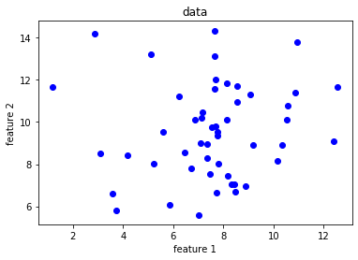
2.2.1 数据标准化处理
1. 数据准备
首先我们需要准备一些数据，可以使用scikit-learn库中内置的一些API生成一些数据集，其中make_blobs函数会根据用户指定的特征数量、中心点数量、范围等来生成几类数据和相应的标签。

Slide 23
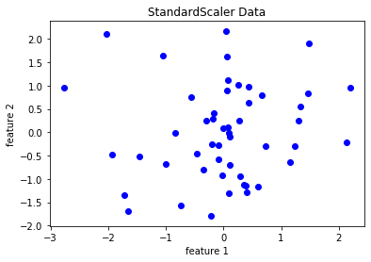
2.2.1 数据标准化处理
2. 数据标准化
接下来，我们使用scikit-learn的preprocessing模块中的StandardScaler类对这个生成的数据集X进行预处理操作。

Slide 24
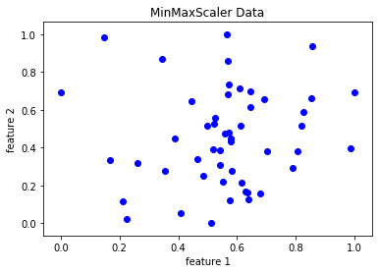
2.2.2 数据离差标准化处理
MinMaxScaler类可以将所有数据点的特征数值都缩放到制定的数值范围内。

Slide 25

2.2.3 数据二值化处理
特征的二值化主要是为了将数据特征转化为boolean布尔型变量，可以利用preprocessing模块的Binarizer类来实现。Binarizer类可以设置一个阈值参数threshold，数据结果值大于阈值的为1，小于或等于阈值的为0。

Slide 26
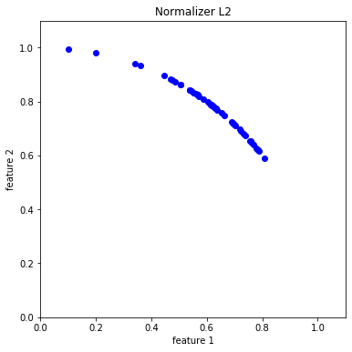
2.2.4 数据归一化处理
数据归一化是将每个特征向量的值都缩放到相同的单位范数。preprocessing模块的normalizer类用于特征归一化处理，归一化的形式有L1、L2范数等。
我们继续使用任务一生成的数据集X，对该数据集进行L2范数的归一化化处理。

Slide 27
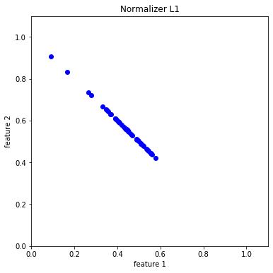
2.2.4 数据归一化处理
如果我们对数据进行L1范数的归一化化处理，将norm参数为范数L1。

Slide 28
2.2.5 独热编码处理
如果要将分类型数据转换为数值型数据，就可以使用preprocessing模块的OneHotEncoder类创建独热编码转换器。
目前OneHotEncoder只能用于整型数值的类型变量，如果遇到非整型的数据就需要先做数值转换，然后再进行独热编码。numpy模型提供了digitize函数将数值转换为分类型数组，也就是对数据进行离散化处理，或者称做装箱处理。

Slide 29
2.2.6 数据PCA降维处理
1. 导入iris（鸢尾花）数据集
2. 指定特征数的PCA降维
3. 指定方差百分比的PCA降维

Slide 30
第三节
项目拓展

Slide 31
项目拓展——酒数据集拆分、标准化和降维处理
1. 导入wine酒数据集
2. 将wine数据集划分为训练集和测试集
3. 对数据集进行标准化处理
4. 对数据集进行降维处理
5. wine数据集可视化

Slide 32
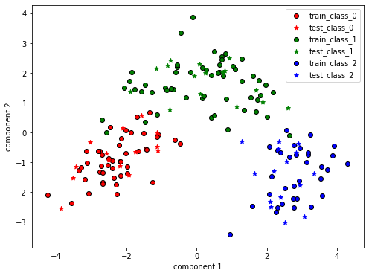
项目拓展——酒数据集拆分、标准化和降维处理

Slide 33
谢谢聆听
THANKS FOR YOUR ATTENTION

